Slide 1

Zemljevid
Predstavitev predloga projekta
Denis Korinšek, Matej Biberović, Primož Kerin

Slide 2
Zakaj ta projekt?
Prvič obiskovalci ne vedo, kje se kaj nahaja
Aplikacija bi jim olajšala iskanje trgovin, hal, ali drugih objektov v sklopu BTC City
Zemljevid le na spletu
Aplikacija za mobilne naprave še ne obstaja

Slide 3
Načrt (1)
3 faze:
Programiranje aplikacije
Podatkovna baza
Odzivi na uporabnikove ukaze
Povezava med ukazi in rezultati poizvedb
Izdelava grafičnega vmesnika
Zemljevid
Ikone
Gradniki
Testiranje
Rezultatov
Delovanja na različnih napravah

Slide 4
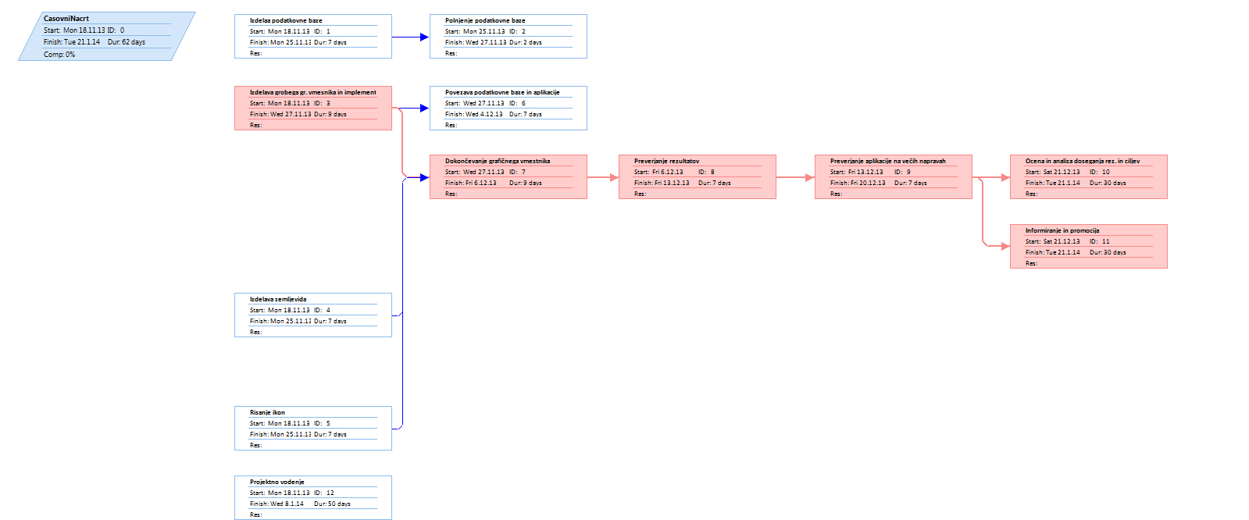
Načrt (2)

Slide 5
Analiza rezultatov
Google Play
Število prenosov
Odzivi uporabnikov
Sodelovanje z BTC City
Če bo aplikacija uspešna

Slide 6
Tveganja
Prepoved trženja pod to znamko, ker je lastnik blagovne znamke BTC City
Rešitev:
Sprememba imena

